Slide 1
Diseño e implementación del software de vuelo para un nano-satélite tipo cubesat
Trabajo de título
Carlos González Cortés
Miembros de la comisión
Dr. Marcos Díaz Quezada
Dr. Claudio Estévez Montero
Ing. Alex Díaz Becerra
Año 2013

Slide 2
Agenda
Introducción
  Proyecto SUCHAI
  Satélites tipo cubesat
  Objetivos del trabajo de título
Marco teórico
  Sistemas embebidos
  Sistemas operativos de tiempo real
  Patrones de diseño
Proceso de diseño
  Requerimientos
  Arquitectura de software
Pruebas y resultados
  Pruebas de rendimiento
  Pruebas de verificación
Conclusiones
Trabajo futuro

Slide 3
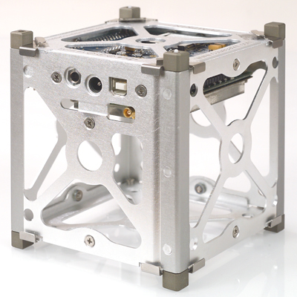
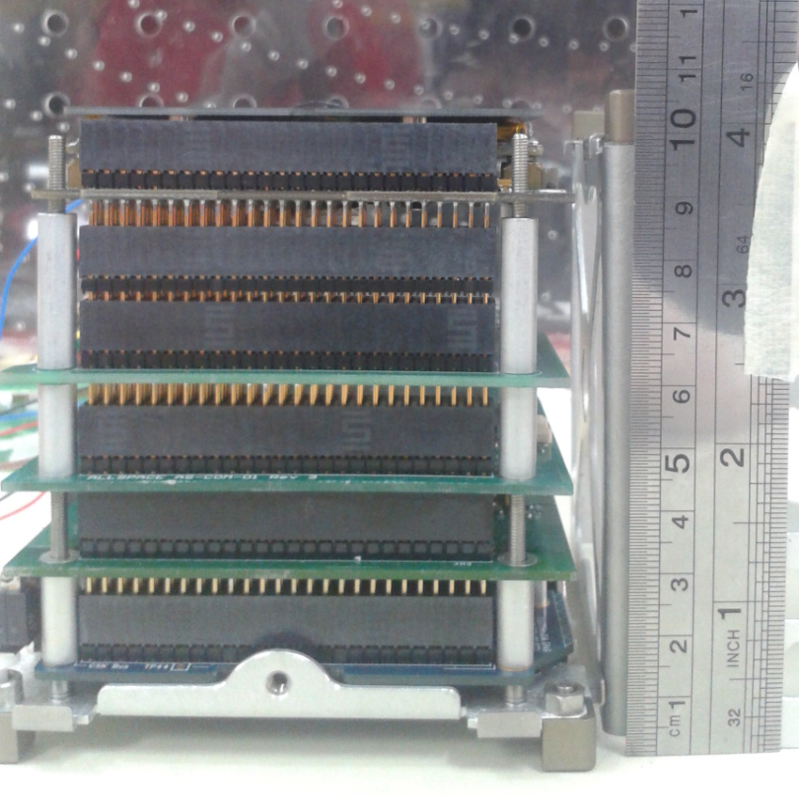
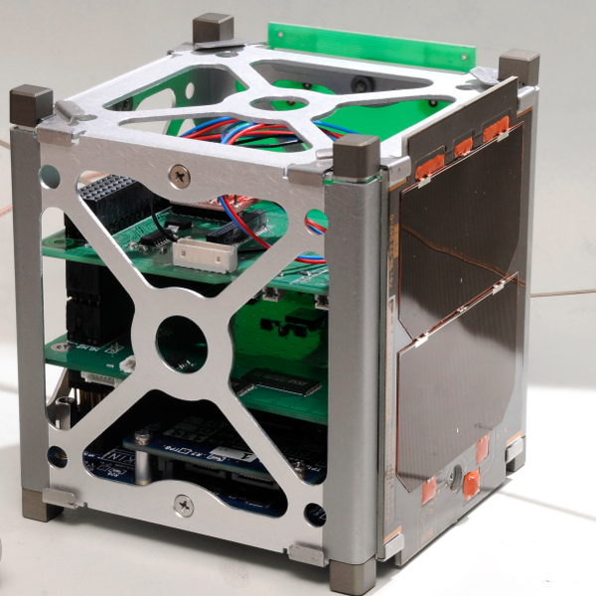
Introducción
Proyecto SUCHAI
Diseño, construcción, lanzamiento y operación de un nano-satélite, con fines educacionales y científicos.
Satélites tipo cubesat
Forma cúbica
Forma cúbica
Lado 10 cm.
Masa total de 1 kg.

Slide 4
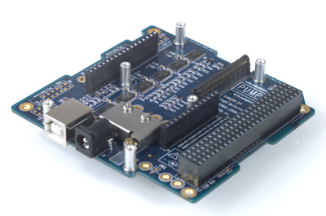
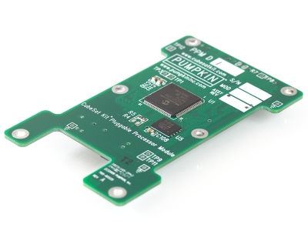
Introducción
Sistema satelital
  OBC, TRX, EPS y payloads
Computador a bordo
  Sistema embebido
  PIC24FJ256GA110
    CPU @ 32 Mhz
    16 kB RAM
    256 kB FLASH
  Controla todas las funciones del satélite
  Requiere un software de vuelo
Ambiente espacial
  Ambiente hostil
  Tolerancia a fallas

Slide 5
Objetivos
Objetivos generales
  Diseñar e implementar el software que controla las operaciones del satélite una vez en órbita.
Objetivos específicos
  Diseñar la arquitectura del software de vuelo, según los requerimientos operacionales y no operacionales.
  Implementar el software diseñado, considerando controladores, sistema operativo y aplicacación.
  Integrar los tres subsistemas principales: energía, comunicaciones y computador abordo.
  Pruebas del sistema integrado para verificar el cumplimiento de los requerimientos

Slide 6
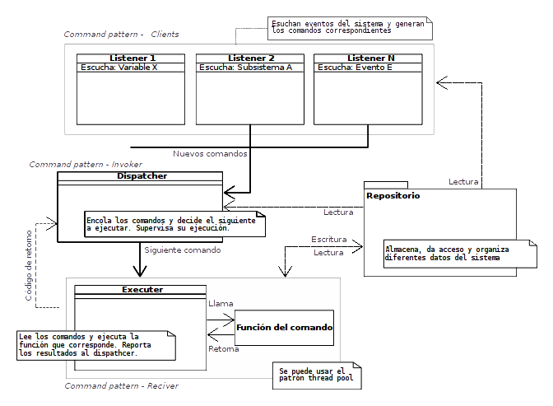
Implementación
Comandos
  Estructuras de datos
  Funciones
Repositorios
  Arreglos en RAM
  Memoria externa
Dispatcher
  Tarea de FreeRTOS
  Basada en eventos
Executer
  Tarea de FreeRTOS
  Basada en eventos
Listeners
  Tarea de FreeRTOS
  Periódicas

Slide 7
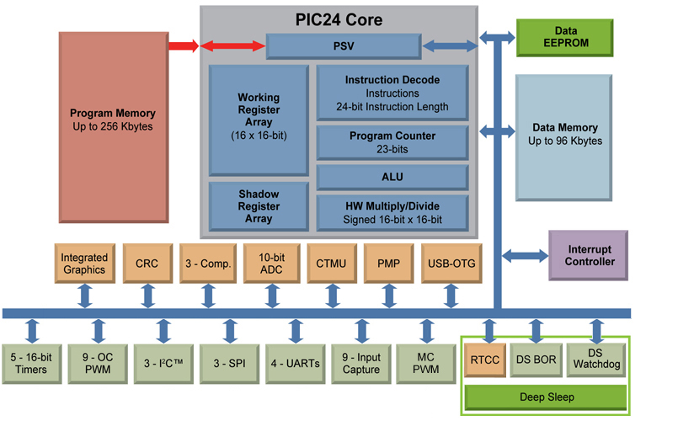
Marco teórico
Sistemas embebidos y microcontroladores PIC
  Diseñados y construidos para funciones específicas
  CPU y periféricos integrados en un mismo chip
  Juego de instrucciones RISC y arquitectura Harvard
  Programables en lenguaje C

Slide 8
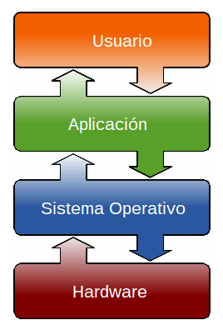
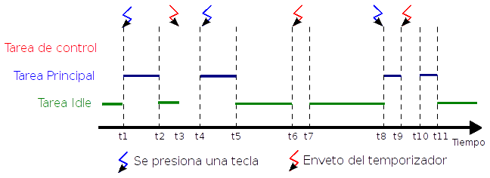
Marco teórico
Sistemas operativos de tiempo real
  Requerimientos de timing estrictos
  Deterministas
  Basados en eventos y prioridades

Slide 9
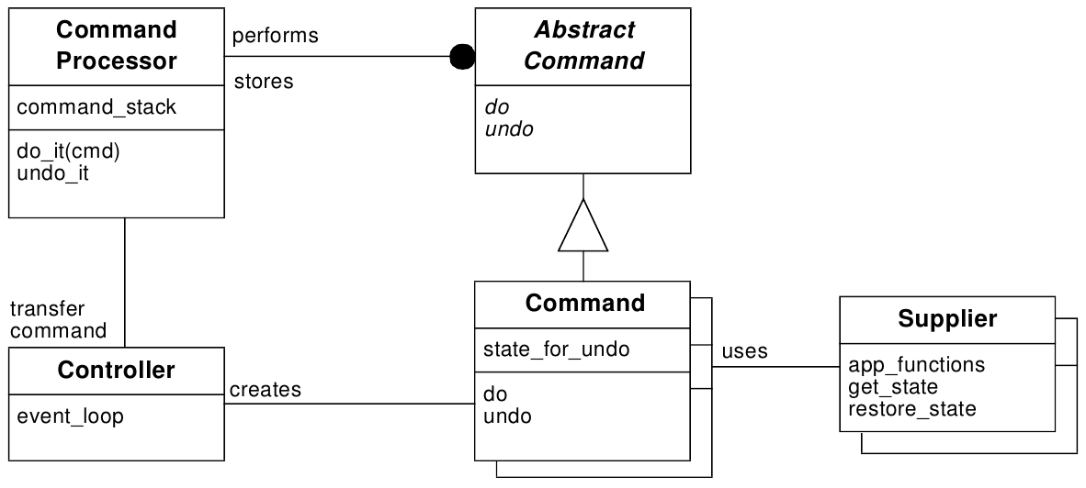
Marco teórico
Patrones de diseño
  Técnica de desarrollo de software orientado a objetos
  Soluciones genéricas y bien probadas
  Reutilizar diseños y ajustarlos a un nuevo desarrollo
Command pattern

Slide 10
Proceso de diseño
Requerimientos operacionales
Control Central
  Inicialización
  Estado del sistema
  Plan de vuelo
  Tolerancia a fallos
Comunicaciones
  Configuración TRX
  Despliegue de antenas
  Telecomandos
  Telemetría
Energía
  Estado de baterías
  Presupuesto de energía
Payloads
  Integración
  Control
  Ejecución

Slide 11
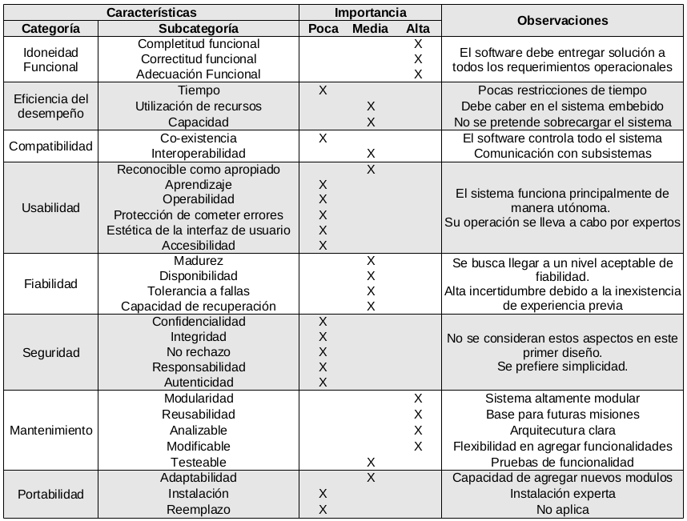
Requerimientos no operacionales

Slide 12


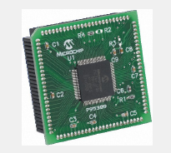
Proceso de diseño
Arquitectura general
APLICACIÓN
SISTEMA OPERATIVO
CONTROLADORES DE HARDWARE

Slide 13
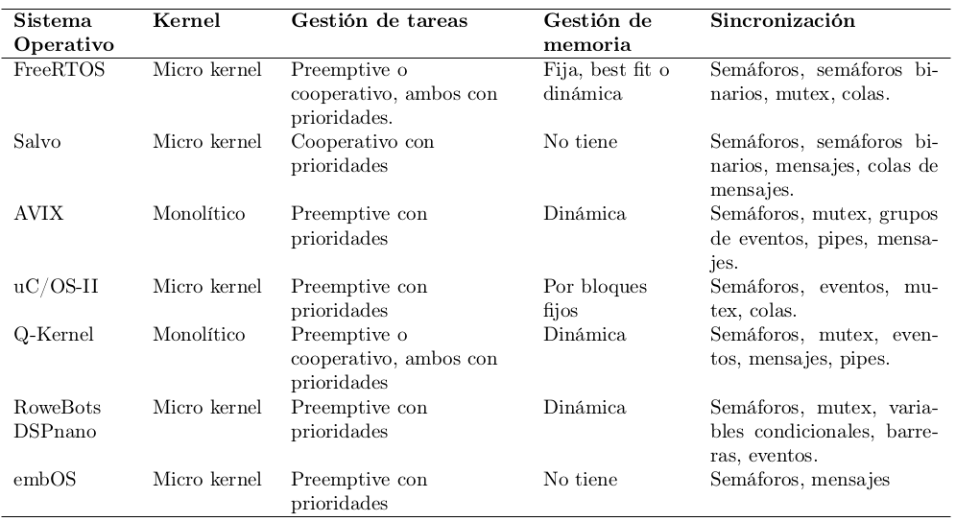
Proceso de diseño
Sistema operativo

Slide 14
Proceso de diseño
Aplicación

Slide 15
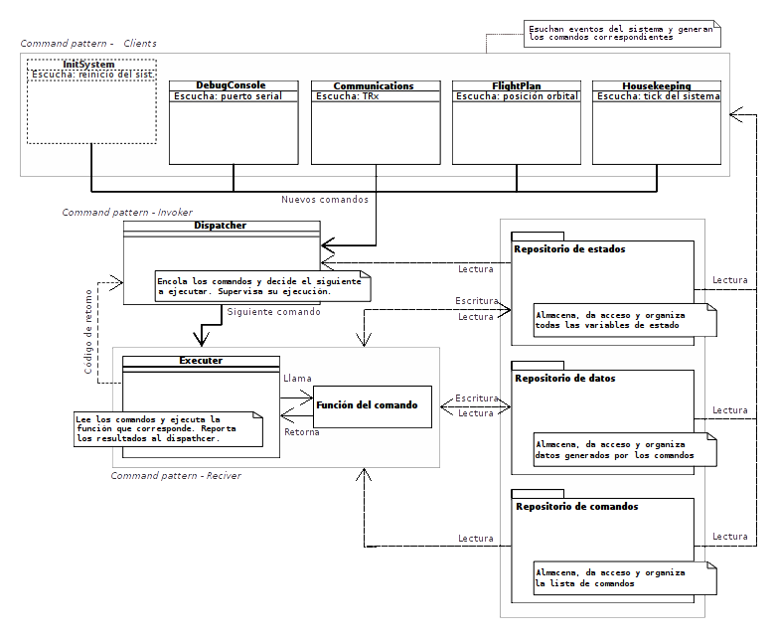

Slide 16
Implementación
Controladores
  RS232
  I2C
  SPI
FreeRTOS

Slide 17
Implementación
Comandos
  Estructuras de datos
  Funciones
Repositorios
  Arreglos en RAM
  Memoria externa
Dispatcher
  Tarea de FreeRTOS
  Basada en eventos
Executer
  Tarea de FreeRTOS
  Basada en eventos
Listeners
  Tarea de FreeRTOS
  Periódicas

Slide 18
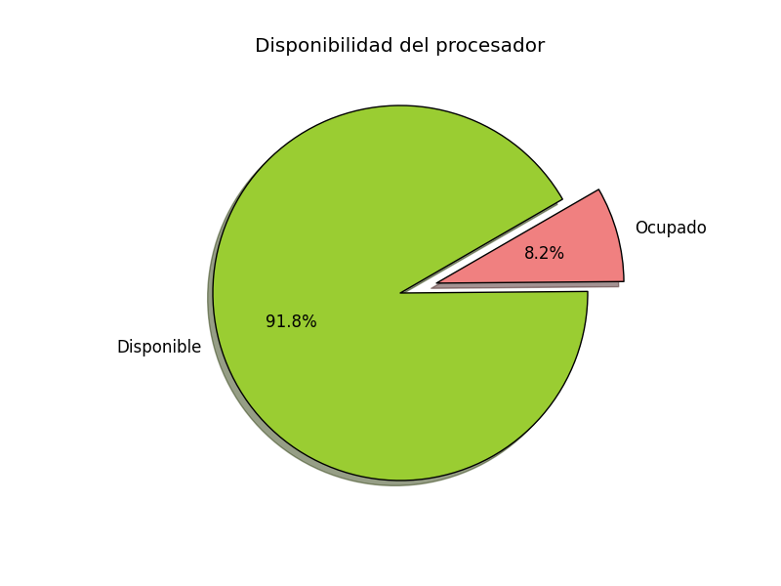
Pruebas y resultados
Tamaño del proyecto
  17475 lineas
  986 commits
  4 desarrolladores
  107 comandos
Memoria FreeRTOS
Uso del procesador
Uso de memoria

Slide 19
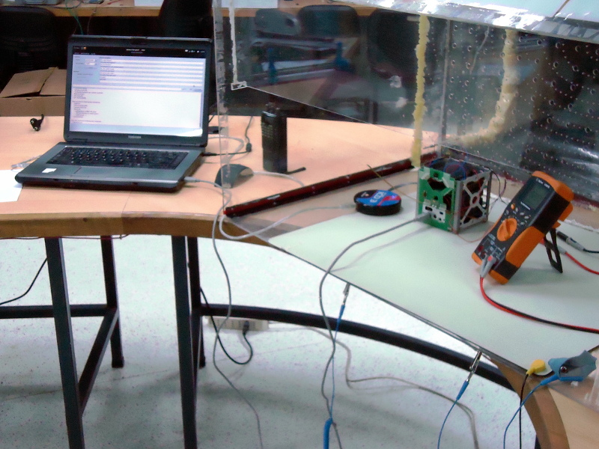
Pruebas y resultados
Metodología: Hardware on the loop simulation
Objetivo: Verificación de de requerimientos

Slide 20
Pruebas y resultados
Control Central
  Inicialización
  Estado del sistema
  Plan de vuelo
  Tolerancia a fallos

Slide 21
Pruebas y resultados
Comunicaciones
  Configuración TRX
  Despliegue de antenas
  Telecomandos
  Telemetría

Slide 22
Pruebas y resultados
Energía
  Estado de baterías
  Presupuesto de energía
Payloads
  Plan de vuelo

Slide 23
Conclusiones
Adecuada separación del problema en tres capas: controladores, sistema operativo y aplicación.
Uso de FreeRTOS: una decisión acertada.

Slide 24
Trabajo futuro
Mejoras en el área de tolerancia a fallos
Implementar múltiples executers
Portar el código a diferentes plataformas
Integrar y probar un nuevo transceiver
Utilizar el protocolo CSP para comunicaciones

Slide 25
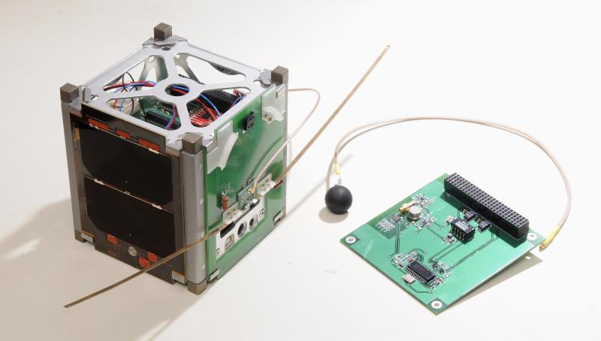
Gracias por su atención
¿Preguntas?

